Slide 1

به نام خدا
شاد باش میلاد امیر مومنان و روز معلم

Slide 2
بررسی سیر طبیعی چاقی در کودکان و نوجوانان مطالعه قند و لیپید تهران (پیگیری 10 ساله)
  ارائه دهنده: مریم رضا ئی، دستیار فوق تخصصی غدد بالغین
  استاد راهنما: دکترمجید ولی زاده
  استاتید مشاور: دکترفرهاد حسین پناه - دکترشهرام علمداری

Slide 3
بیان مسئله
در حال حاضر اپیدمی چاقی به عنوان یکی از مهم ترین مشکلات سلامتی که عموم مردم در اکثر کشورها باآن مواجه هستند، شناخته شده است.
طبق گزارش سازمان جهانی بهداشت حدود 155 میلیون کودک در سراسر دنیا مبتلا به چاقی و یا اضافه وزن هستند.
شیوع چاقی در کودکان و نوجوانان کشورهای در حال توسعه همگام با تغییرات سریع در شیوه زندگی در حال افزایش می باشد و در دو دهه ی اخیر اضافه وزن از 10% به 25% و چاقی از 2% به 10% افزایش داشته است.

Slide 4
بیان مسئله
بسیاری از مطالعات مقطعی ;که متناوبا در زمانهای مختلف در نمونه های مستقل انجام شده اما مطالعات طولی که در نمونه های وابسته به بررسی روند یا چاقی پرداخته باشند اندک است. ‏
چندین مطالعه در TLGS به بررسی روند چاقی و چاقی شکمی در بزرگسالان پرداخته است لذا بنظر میرسد جای مطالعاتی که به بررسی سیر طبیعی چاقی کودکان بپردازد در TLGS خالی است.
این مطالعه یکی از معدود مطالعات پژوهش در کودکان و نوجوانان ایران است که بصورت طولی سیر طبیعی چاقی را در کودکان و نوجوانان ایرانی بررسی میکند. از آنجا که در این مطالعه کودکان و نوجوانان کلان شهر تهران مورد بررسی قرار می گیرند نتایج حاصل از آن برای سیاستگذاران راهگشا خواهد بود.

Slide 5
این مطالعه با هدف بررسی سیر طبیعی چاقی در
کودکان و نوجوانان صورت گرفت

Slide 6
مروری بر متون

Slide 7
نتایج وبحث | نوع و جمعیت مطالعه | نام مطالعه
در ٬2010 43 میلیون کودک(35 میلیون در کشورهای در حال توسعه )چاق یا اضافه وزن دارند شیوع چاقی از 1990 از 4/2٪ به 6/7٪در 2010 رسید و پیشگویی میشود به 9/1٪ تا سال 2020 برسد. شیوع چاقی در آفریقا: 8/5 ٪ و در آسیا: 4/9 ٪بود ولی تعداد کودکان درگیر با این مشکل در آسیا بیشتر است. | Cross-sectional Surveys450 144 کشور کودکان قبل از دبستان تعاریف WHO | Global prevalence and trends of overweight and obesity among preschool children Am J Clin Nutr 2010;92:1257–64
محدودیت: تعداد کم کشورهای پیشرفته (37 در مقابل 413) بعضی از survey ها ی ملی به صورت راندوم انجام نشده بود

Slide 8

نتایج | حجم و جمعیت مطالعه | سال ومحل طراحی مطالعه
شیوع چاقی در کودکان و نوجوانان در 2010-2009 16/9٪ بوده که نسبت به 2008-2007 تغییری نکرده است . آنالیز روند 12 سال :افزایش شیوع چاقی در پسران را نشان داده است ولی در دختران تفاوت معنی داری دیده نشد | NHANES Cross-sectional N=4111 age birth to19 | Prevalence of obesity and trends in body mass index among US children and adolescents, 1999-2010 JAMA. 2012

Slide 9
نتایج و بحث | حجم و جمعیت مطالعه | نام ٬سال، محل مطالعه
شیوع چاقی در طی سال‌های 1985 تا 2005، به ترتیب 0/65%، 4/3%، 5/2% و 8/5% گزارش گردید | مطالعات مقطعی متناوب 975 n= Age : 13-6 | Study on the trend of obesity prevalence among primary and middle school students in Beijing, from 1985 to 2005 2008 ZhZhonghua Liu Xing Bing Xue Za i. 2008 May;29(5):469-72

Slide 10

نتایج | حجم و جمعیت مطالعه | سال، محل و طراحی مطالعه
شیوع پیش بینی شده اضافه وزن و چاقی از 1999-1995تا 2010-2005 چاقی :از 5/3 درصد ← 7/25 درصد اضافه وزن : از 10/4 ← 10/88 درصد اگر چه شیوع چاقی در کودکان ایرانی قابل توجه نیست اما روند صعودی آن هشدار دهنده است . | متا آنالیز 107 مطالعه در ایران (1995-2010) 3746869n= 19-2 سال | Trend in the prevalence of obesity and overweight among Iranian children and adolescents: A systematic review and meta-analysis 2014 کلیشادی
محدودیت : تعاریف مختلف از اضافه وزن و چاقی در مطالعات مختلف وcross-sectional بودن مطالعات

Slide 11
مواد و روشها

Slide 12
هدف اصلی:
تعیین سیر طبیعی چاقی در جمعیت 11-3 ساله مطالعه قند و لیپید تهران از فاز 1تا 4(10سال پیگیری) با استفاده از آنالیز GEE
اهداف اختصاصی:
تعیین شیوع خام چاقی در کودکان و نوجوانان تهرانی به تفکیک جنس و گروه های سنی در فازهای مختلف
تعیین سیر طبیعی چاقی در کودکان و نوجوانان تهرانی به تفکیک جنس وگروه های سنی در فازهای مختلف
تعیین سیر طبیعی چاقی در کودکان و نوجوانان تهرانی بر اساس چاقی پدر و مادر در فازهای مختلف
تعیین سیر طبیعی چاقی در کودکان و نوجوانان تهرانی بر اساس تحصیلات پدر و مادر در فازهای مختلف
تعیین سیر طبیعی چاقی در کودکان و نوجوانان تهرانی بر اساس سیگاری بودن پدر در فازهای مختلف

Slide 13
فرضیات پژوهش
H0: چاقی در جمعیت کودکان و نوجوانان تهرانی روند افزایشی ندارد.
H1: چاقی در جمعیت کودکان و نوجوانان تهرانی روند افزایشی دارد.
H0: سیر طبیعی چاقی در کودکان و نوجوانان تهرانی، مطالعه قند و لیپید تهران که مادر یا پدرشان مقدار نمایه توده بدنی متفاوتی دارند , یکسان است.
H1: سیر طبیعی چاقی در کودکان و نوجوانان تهرانی، مطالعه قند و لیپید تهران که مادر یا پدرشان مقدار نمایه توده بدنی متفاوتی دارند , یکسان نیست

Slide 14
H0: سیر طبیعی چاقی در کودکان و نوجوانان تهرانی، مطالعه قند و لیپید تهران که مادر یا پدرشان از سطح سواد متفاوتی برخوردارند, یکسان است.
H1: سیر طبیعی چاقی در کودکان و نوجوانان تهرانی، مطالعه قند و لیپید تهران که مادر یا پدرشان از سطح سواد متفاوتی برخوردارند, یکسان نیست.
H0: : سیر طبیعی چاقی در کودکان و نوجوانان تهرانی، مطالعه قند و لیپید تهران که پدرشان درسابقه مصرف سیگار متفاوت هستند یکسان است.
H1: سیر طبیعی چاقی در کودکان و نوجوانان تهرانی، مطالعه قند و لیپید تهران که پدرشان درسابقه مصرف سیگار متفاوت هستند یکسان نیست.

Slide 15
  نوع مطالعه: مطالعه هم گروهي(Cohort)
جمعيت هدف: کودکان 11-3 ساله جمعیت تهرانی
جمعيت در دسترس:کودکان 11-3 ساله منطقه 13 شرق تهران
جمعيت مورد بررسی:کودکان 11-3 ساله شرکت کننده در مرحله اول مطالعه قند و لیپید تهران دارای شرایط ورود

Slide 16
معیارهای ورود :
این مطالعه با استفاده از اطلاعات موجود در مطالعه قند و لیپید تهران انجام شد.
کودکان و نوجوانان 11-3 سال شرکت کننده در فاز اول
افراد می بایستی حداقل یک بارپیگیری را در فازهای بعدی می داشتند
معیارهای خروج:
ناقص بودن اطلاعات انتروپومتریک
سپس این افراد در طی فازهای 2و3 و4 از نظر وضعیت انتروپومتریک بررسی شدند و مورد آنالیز قرار گرفتند. زمان انجام این مطالعه به طور متوسط 10 سال بود.

Slide 17
ادامه روش اجرا
بررسی های آنتروپومتری
  وزن: با حداقل پوشش و بدون كفش با استفاده از ترازوي ديجيتالي Seca ( با دقت 0/1 کیلوگرم)
  قد: در وضعيت ايستاده در كنار ديوار و بدون كفش در حالي كه كتف‌ها در شرايط عادي قرار دارند (با دقت 1 سانتی متر)
  شاخص توده بدنی: تقسيم وزن (به كيلوگرم) بر مجذور قد(به مترمربع)

Slide 18
تعریف واژه ها
چاقی : نمایه توده بدنی بیشتر ازSD2 برای سن و جنس کودکان و نوجوانان براساس معیارهایWHO
چاقی والدین: نمایه توده بدنی بیشتر از 30
سیگاری بودن والدین: سابقه مصرف سیگار

Slide 19
رديف | عنوان متغير | نوع متغير |  | كمي |  |  | كيفي |  | تعريف علمي - عملي | نحوه اندازه گيري | مقياس
 |  | مستقل | وابسته | پیوسته |  | گسسته | اسمی | رتبه­ای
1 | سن | × |  | × |  |  |  |  | براساس مابه‌التفاوت تاریخ مصاحبه و تاریخ تولد واقعی فرد محاسبه می شود | شناسنامه | سال
2 | جنس | × |  |  |  |  | × |  | براساس فنوتیپ ظاهری فرد به دو حالت زن و مرد تقسیم می شود | مشاهده | مرد/ زن
3 | نمایه توده بدنی (BMI) | × |  | × |  |  |  |  | براساس نسبت وزن فرد به كیلوگرم به قد فرد به توان 2 به مترتعریف می شود | محاسبه | Kg/m2
4 | نمایه توده بدنی پدر | × |  | × |  |  |  |  | براساس نسبت وزن فرد به كیلوگرم به قد فرد به توان 2 به مترتعریف می شو د | محاسبه | Kg/m2
5 | نمایه توده بدنی مادر | × |  | × |  |  |  |  | براساس نسبت وزن فرد به كیلوگرم به قد فرد به توان 2 به مترتعریف می شو د | محاسبه | Kg/m2
6 | میزان تحصیلات پدر | × |  |  |  |  | × |  | اخرین وضعیت تحصیلی کسب شده توسط پدر کودک | پرسشنامه | >12 <12
7 | میزان‌تحصیلات مادر | × |  |  |  |  | × |  | اخرین وضعیت تحصیلی کسب شده توسط مادر کودک | پرسشنامه | >12 <12
8 | سیگاری بودن پدر |  |  |  |  |  |  |  | سابقه مصرف سیگار در گذشته ودر حال حاضر | پرسشنامه | دارد/ندارد
9 | سیگاری بودن مادر |  | × |  |  |  | × |  | سابقه مصرف سیگار در گذشته ودر حال حاضر | پرسشنامه | دارد/ندارد

Slide 20
تجزيه و تحليل داده ها
داده های کمی بصورت میانگین(انحراف معیار) و کیفی بصورت درصد گزارش شد.
شیوع خام چاقی در فازهای مختلف محاسبه شد و سیر طبیعی آن به وسیله آزمون
Generalized estimateing equation (GEE) برای داده های مرتبط گرفته شد.
همه آنالیزها با استفاده از ) spss version 16 SAS version 9.1), ( ) انجام شد.
significant level :P <0/05

Slide 21
نتایج

Slide 22

اطلاعات بر پایه افراد مساوی وبزرگتراز 3سال که در مطالعه شرکت کردند 15005 نفر
کودکان 3 تا 11 ساله
1940 نفر
حذف افرادی که اصلا در طول مطالعه پیگیری نشدند
534 نفر
1406 نفر وارد آنالیز شدند
733دختر
673پسر

Slide 23
جدول شماره 1) مشخصات پایه شرکت­کنندگان در فازهای مختلف مطالعه قند و لیپید
فاز 4 | فاز 3 | فاز 2 | فاز 1 | توتال
1100 | 1149 | 1011 | 1406 | تعداد
(2/8)17/9 | (2/7)14/5 | (2/7)11/5 | (2/5)7/7 | میانگین (انحراف معیار) | سن
25- 12 | 20- 8 | 18- 5 | 11- 3 | کمترین- بیشترین
(47)517 | (47)540 | (47/3)478 | (47/9)673 | پسر | جنس
(53)583 | (53)609 | (52/7)533 | (52/1)733 | دختر تعداد (%)
فاز 1 : 80-1378 فاز 2 : 83-1380
فاز 3 : 87-1384 فاز 4 : 90-1388

Slide 24
جدول 2) مشخصات زیر گروه­ها در فازهای مختلف (کل جمعیت) مطالعه قند و لیپید 1380-1378 تا 1390-1388
 | متغیر |  | فاز1 | فاز2 | فاز3 | فاز4
BMI (kg/m²) | کودک | میانگین(SD) | (3/17)16/08 | (4/05)19/07 | (4/58)21/05 | (4/67)23/30
 | پدر | میانگین (SD) | (3/86) 26/17 | (3/89)26/92 | (4/04)27/39 | (4/03)27/61
 | مادر | میانگین(SD) | (4/61)27/38 | (4/55)28/75 | (4/72)29/03 | (5/00)29/91
چاقی کودک (%) | کل | - | 5/5 | 11/4 | 12/9 | 9/4
 | پسر | - | 7/3 | 15/1 | 15/2 | 11/1
 | دختر | - | 4 | 1/8 | 10/8 | 8
چاقی والدین (%) | پدر | - | 15/4 | 21/3 | 24/8 | 24/8
 | مادر | - | 25/6 | 35/5 | 35/5 | 42/2
سیگاری بودن (%) | پدر | غیرسیگاری | 51/5 | 50/3 | 52/1 | 51/9
 |  | سیگاری | 48/5 | 49/7 | 47/9 | 48/1
 | مادر | غیرسیگاری | 96/4 | 95/1 | 95/8 | 95/7
 |  | سیگاری | 3/6 | 4/9 | 4/2 | 4/3
تحصیلات (%) | پدر | 12≥ | 82/6 | 79/8 | 77/5 | 77/6
 |  | 12< | 17/4 | 20/2 | 22/5 | 22/4
 | مادر | 12≥ | 92/5 | 91/5 | 89/9 | 88
 |  | 12< | 7/5 | 8/5 | 10/1 | 12
فاز 1 : 80-1378 فاز 2 : 83-1380
فاز 3 : 87-1384 فاز 4 : 90-1388

Slide 25
جدول3) خطر نسبی چاقی در زیر گروه­های مختلف از فاز 1 تا 4 (کل جمعیت) مطالعه قند و لیپید 1380-1378 تا 1390-1388
فاز4 |  | فاز3 |  | فاز2 |  | فاز1
خطر نسبی | فاصله اطمینان | خطر نسبی | فاصله اطمینان | خطر نسبی | فاصله اطمینان
1/65 | (2/15-1/26) | 2/33 | (2/90-1/88) | 2/11 | (2/61-1/71) | 1 | کل
1/46 | (2/04-1/04) | 2/06 | (2/67-1/58) | 1/99 | (2/59-1/54) | 1 | پسر |  | جنس
1/97 | (3/06-1/27) | 2/79 | (4/08-1/91) | 2/28 | (3/27-1/59) | 1 | دختر
4/68 | 7/75- 2/82 | 5/06 | 8/30- 3/08 | 3/40 | 5/71- 2/02 | 1 | 7> سال |  | سن
0/80 | 1/15- 0/55 | 1/61 | 2/05- 1/27 | 1/76 | 2/20-1/41 | 1 | 7≤ سال
1/63 | 2/68- 0/99 | 2/38 | 3/68- 1/54 | 2/27 | 3/44- 1/49 | 1 | دارد | پدر | چاقی
1/69 | 2/44-1/17 | 2/23 | 3/07-1/62 | 1/88 | 2/58-1/37 | 1 | ندارد
1/35 | 2/03- 0/90 | 2/29 | 3/21- 1/63 | 2/11 | 2/29- 1/52 | 1 | دارد | مادر
1/81 | 2/60-1/22 | 2/23 | 3/08-1/62 | 1/98 | 2/73-1/43 | 1 | ندارد
1/63 | 2/47- 1/07 | 2/10 | 3/01- 1/46 | 1/80 | 2/58- 1/26 | 1 | + |  | سیگاری بودن پدر
1/71 | 2/64- 1/11 | 2/64 | 3/74- 1/86 | 2/47 | 3/46- 1/76 | 1 | _
1/82 | 6/25- 0/53 | 2/47 | 8/09- 0/75 | 1/41 | 4/98- 0/40 | 1 | + |  | سیگاری بودن مادر
1/60 | 2/12- 1/21 | 2/82 | 2/86- 1/82 | 2/07 | 2/58- 1/67 | 1 | _
1/76 | 2/47- 1/25 | 2/42 | 3/21- 1/82 | 2/24 | 2/94- 1/71 | 1 | 12≥ |  | تحصیلات پدر
1/48 | 2/62- 0/84 | 2/23 | 3/52- 1/41 | 1/58 | 2/48- 1/002 | 1 | 12<
1/63 | 2/19- 1/22 | 2/34 | 2/97- 1/85 | 2/06 | 2/60- 1/64 | 1 | 12≥ |  | تحصیلات مادر
2/10 | 5/03- 0/88 | 2/46 | 5/22- 1/16 | 2/43 | 5/53- 1/06 | 1 | 12<
فاز 1 : 80-1378 فاز 2 : 83-1380 فاز 3 : 87-1384 فاز 4 : 90-1388

Slide 26
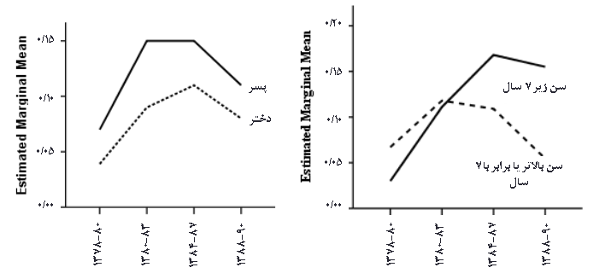
0/20
0/15
0/15
پسر
سن زیر 7 سال
0/10
دختر
0/10
0/05
0/05
سن بالاتر یا برابر با 7 سال
0/00
0/00
80-1378
83-1380
87-1384
90-1388
80-1378
83-1380
87-1384
90-1388
نمودار1) سیر طبیعی چاقی به تفکیک جنس در مطالعه قند و لیپید 1380-1378 تا 1390-1388
نمودار2) سیر طبیعی چاقی به تفکیک گروه­های سنی مطالعه قند و لیپید 1380-1378 تا 1390-1388

Slide 27
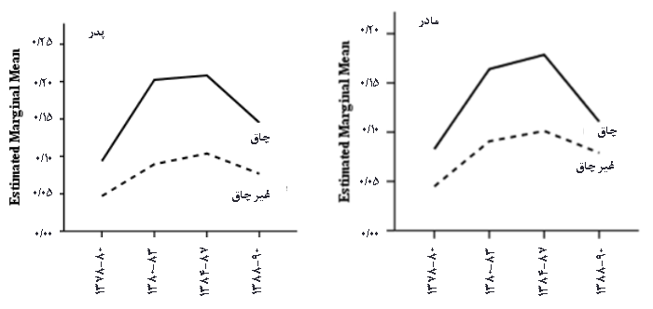
مادر
پدر
0/20
0/25
0/20
0/15
0/15
چاق
0/10
چاق
0/10
غیر چاق
0/05
0/05
غیر چاق
0/00
0/00
80-1378
83-1380
87-1384
90-1388
80-1378
83-1380
87-1384
90-1388
نمودار3) سیر طبیعی چاقی بر اساس چاقی پدر مطالعه قند و لیپید 1380-1378 تا 1390-1388
نمودار4) سیر طبیعی چاقی بر اساس چاقی مادر مطالعه قند و لیپید 1380-1378 تا 1390-1388

Slide 28
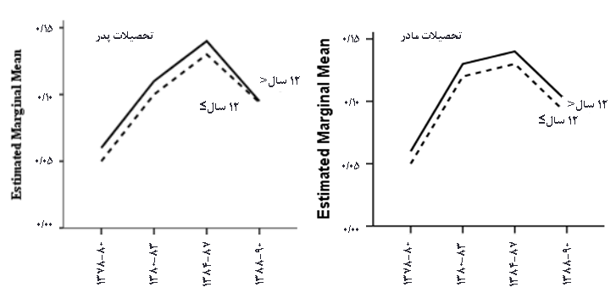
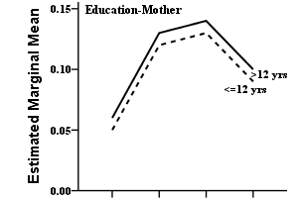
0/15
تحصیلات پدر
تحصیلات مادر
0/15
12 سال<
0/10
0/10
12 سال≥
12 سال<
12 سال≥
0/05
0/05
0/00
0/00
80-1378
83-1380
87-1384
90-1388
80-1378
83-1380
87-1384
90-1388
نمودار5) سیر طبیعی چاقی بر اساس تحصیلات پدر مطالعه قند و لیپید 1380-1378 تا 1390-1388
نمودار6) سیر طبیعی چاقی بر اساس تحصیلات مادر مطالعه قند و لیپید 1380-1378 تا 1390-1388

Slide 29
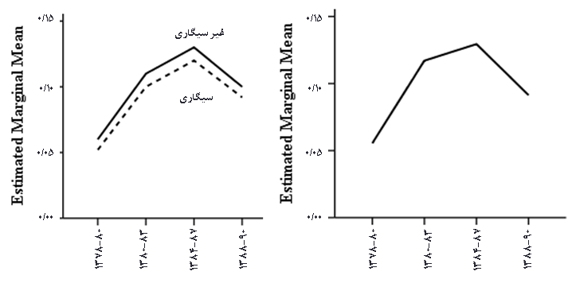
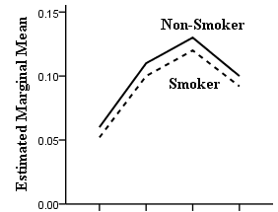
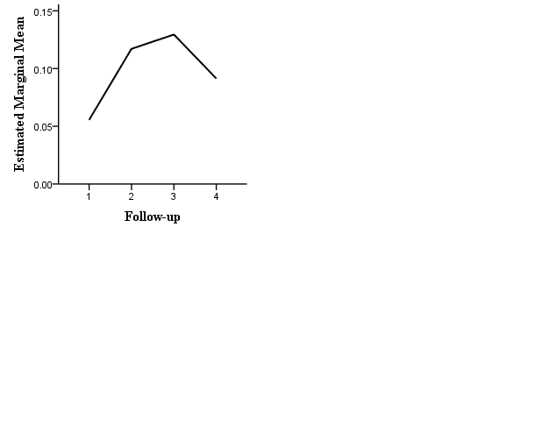
0/15
0/15
غیر سیگاری
0/10
0/10
سیگاری
0/05
0/05
0/00
0/00
80-1378
83-1380
87-1384
90-1388
80-1378
83-1380
87-1384
90-1388
نمودار7) سیر طبیعی چاقی بر اساس سیگاری یا غیر سیگاری بودن پدر مطالعه قند و لیپید 1380-1378 تا 1390-1388
نمودار8) سیر طبیعی چاقی در کودکان 3 تا 11 ساله مطالعه قند و لیپید 1380-1378 تا 1390-1388

Slide 30
جدول شماره4) خطر نسبی چاقی در زیر گروه­های مختلف در هر فاز نسبت به فاز قبل(کل جمعیت) مطالعه قند و لیپید
1380-1378 تا 1390-1388
بین گروهها |  | فاز 4 نسبت به 3 |  | فاز 3 نسبت به2 |  | فاز 2 نسبت به 1
خطر نسبی | فاصله اطمینان | خطر نسبی | فاصله اطمینان | خطر نسبی | فاصله اطمینان | خطر نسبی | فاصله اطمینان
 |  | 0/96 | 0/98- 0/94 | 1/01 | 1/03-0/99 | 1/06 | 1/08- 1/04 | کل
0/67 | 0/86-0/52 | 0/96 | 0/98- 0/93 | 1/00 | 1/03- 0/98 | 1/08 | 1/11- 1/04 | پسر | جنس
 |  | 0/97 | 0/99- 0/95 | 1/02 | 1/04- 0/99 | 1/06 | 1/08- 1/03 | دختر
 |  | 0/99 | 1/02- 0/95 | 1/06 | 1/09- 1/02 | 1/08 | 1/12- 1/04 | 7> سال | سن
 |  | 0/95 | 0/97- 0/93 | 0/99 | 1/01-0/97 | 1/05 | 1/07- 1/03 | 7≤ سال
2/04 | 2/63-1/59 | 0/93 | 0/98- 0/88 | 1/01 | 1/07- 0/95 | 1/13 | 1/20- 1/07 | دارد | چاقی پدر
 |  | 0/98 | 0/99- 0/96 | 1/02 | 1/04- 0/99 | 1/04 | 1/06-1/02 | ندارد
1/70 | 2/14- 1/35 | 0/92 | 0/96- 0/89 | 1/02 | 1/05- 0/98 | 1/10 | 1/15- 1/06 | دارد | چاقی مادر
 |  | 0/98 | 1/00- 0/96 | 1/01 | 1/03- 0/99 | 1/04 | 1/06- 1/02 | ندارد
0/89 | 1/13-0/70 | 0/95 | 0/98- 0/92 | 1/01 | 1/04- 0/98 | 1/08 | 1/12- 1/04 | - | سیگاری بودن پدر
 |  | 0/97 | 1/00- 0/94 | 1/02 | 1/05- 0/89 | 1/05 | 1/08- 1/02 | +
1/02 | 1/43-0/74 | 0/96 | 0/98- 0/94 | 1/01 | 1/03- 0/98 | 1/07 | 1/09- 1/04 | 12≥ | تحصیلات پدر
 |  | 0/95 | 0/99- 0/92 | 1/04 | 1/59- 0/68 | 1/04 | 1/50- 0/72 | 12<
1/16 | 1/70-0/78 | 0/96 | 0/98- 0/94 | 1/02 | 1/04- 0/99 | 1/06 | 1/08- 1/04 | 12≥ | تحصیلات مادر
 |  | 0/98 | 1/03- 0/93 | 1/00 | 1/06- 0/94 | 1/08 | 1/16- 1/01 | 12<
فاز 1 : 80-1378 فاز 2 : 83-1380 فاز 3 : 87-1384 فاز 4 : 90-1388

Slide 31
بحث و
نتیجه گیری

Slide 32
این مطالعه به صورت هم‌گروهی طولی در جمعیت شهری تهران با میانه مدت پیگیری 10 سال انجام شد ،از بین 1406 کودک 3 تا 11 ساله، سیر افزایش یابنده چاقی در فاز 4 نسبت به فاز 1 مشاهده گردید٬ اگر چه به نظر میرسد فاز 4 نسبت به فاز 3 کاهش داشته است.) 0/96 (RR:
پس از تفکیک افراد به زیرگروههای سنی مشخص شد قدر مطلق تفاوتها در بازه های زمانی متفاوت بوده است. (0.001P<)

Slide 33
در کل طول مطالعه ٬پسران به نسبت دختران و همچنین بچه هایی که والدین چاق داشتند نسبت به دیگران ٬ به صورت پایداری بیشتر چاق شدند.
تفاوتی میان گروهها در مورد تحصیلات و سیگاری بودن والدین وجود نداشت.
شیوع خام چاقی از 5/5% در فاز یک به 9/4% در فاز 4 افزایش یافت

Slide 34
در کشور ما نیز مشابه با بسیاری از کشورهای در حال توسعه و خاورمیانه، روند افزایش یابنده چاقی، به عنوان یک معضل بهداشتی مهم مطرح می‌باشد:
  گذر اپیدمیولوژیک از یک الگوی سنتی به سمت الگوی غربی
  مصرف غذاهای با کالری بالا
  سرگرمی‌های نشسته و فعالیت فیزیکی کم کودکان
بیشتر مطالعات انجام شده در زمینه روند چاقی کودکان به صورت مطالعات مقطعی در زمانهای مختلف و متناوبا انجام شده است بنابراین مقایسه نتایج به دست آمده، با این مطالعات تا حدی دشوار است.

Slide 35
مطالعه مشابهی که به صورت طولی و با استفاده از انالیز GEE به بررسی روند یا سیر طبیعی چاقی بپردازد یافت نشد.
مطالعاتی در زمینه بررسی روندچاقی کودکان و نوجوانان در کشورهای متعدد صورت گرفته است ولی از آنجایی که عوامل مهمی چون نژاد و عادات و رفتارهای اجتماعی و تغذیه‌ای و در جوامع مختلف متفاوت است مقایسه این مطالعات و تعمیم نتایج آنها دشواری‌های خاص خودش را دارد.

Slide 36
Deonise و همکاران در سال 2010 از داده‌های ملی 144 کشور (در حال توسعه و پیشرفته) به بررسی شیوع و روند چاقی در کودکان قبل دبستان پرداختند. یافته‌ها نشان داد شیوع کلی چاقی از 4/2% در سال 1990 به 6/7% در سال 2010 رسید.
این مطالعه بین‌المللی افزایش روند شیوع چاقی را هم در کشورهای پیشرفته و هم در حال توسعه نشان داد اگر چه سطوح افزایش متفاوت بوده بطوری که شیوع کلی چاقی در سال 2010 در کشورهای پیشرفته 11/7% و در کشورهای در حال توسعه 6/1% مشاهده شد اما تغییر نسبی بالاتری در کشورهای در حال توسعه به نسبت کشورهای پیشرفته مشاهده شد. (افزایش نسبی 68% در مقابل 48% ).
مشابه با مطالعه بالا٬ یافته‌های ما نیز روند افزایش یابنده شیوع چاقی را در کودکان نشان داد.

Slide 37
بعضی از مطالعات بخصوص در آمریکا و اروپا روند ثابتی از چاقی کودکان و نوجوانان را نشان داده‌اند. مطالعه Ogden و همکارانش در NHANES :
٬ شیوع چاقی در کودکان 19-2 ساله در سال 2010-2009 نسبت به سال 2008-2007 تغییری نداشت. این شیوع کلی چاقی به نسبت یافته‌های ما بالاتر بود (شیوع کلی 9/16% نسبت به شیوع این مطالعه 9/4٪).
به نظر میرسد در کشورهای پیشرفته ، شیوع چاقی کودکان به یک حالت کفه رسیده است.
متفاوت بودن گروه‌های سنی، روش آنالیز، ترکیب جمعیت، وضعیت اقتصادی اجتماعی مختلف و استراتژی‌های پیشگیری کننده متفاوت تا حدودی توضیح دهنده این اختلاف است
در مطالعه Ogden روند شیوع چاقی از 1999 تا 2010 افزایش واضح و معنی‌دار در چاقی پسران 2 تا 19 ساله یافت شد که در دختران دیده نشد.(1/10-1/01 CI:1/05 OR: (در مطالعه حاضر شیوع چاقی دختران از 4% به 8% و در پسران از 7/3% به 11/1% در پایان مطالعه رسید. است. شیوع چاقی پسران بالاتر از دختران بود

Slide 38
در مطالعه‌ای که توسط لی در کشور چین در سال 2008بر روی کودکان 7 تا 18 ساله و با استفاده از داده‌های ملی انجام شد شیوع چاقی در طی سال‌های 1985 تا 2005، به ترتیب 0/65%، 4/3%، 5/2% و 8/5% گزارش گردید که مشابه یافته‌های ما افزایش یابنده بود.
شیوع چاقی در پسران به نسبت دختران بالاتر بود (11/1% در مقابل 6%).
در مطالعه حاضر نیز شیوع چاقی در پسران از دختران بالاتر گزارش گردید (11/1% در مقابل 8%).

Slide 39
طی متاآنالیزی که دکتر کلیشادی و همکاران بر روی کودکان 2 تا 18 ساله در مورد شیوع چاقی از سال 1990 تا 2010 پرداختند شیوع کلی چاقی در سال 2010، 5/1% گزارش گردید که نسبت به مطالعه حاضر پایین تر گزارش شد.
در مطالعه کلیشادی نمونه‌ها از مطالعات مقطعی انجام شده از شهرهای بزرگ و کوچک و حتی روستاها بوده که به اندازه مطالعه ما نمی‌تواند نشان دهنده جمعیت شهری تهران باشد. نتایج مطالعه کلیشادی روند افزایش یابنده چاقی را از سال 1990 تا 2010 در هر دو جنس نشان داد که در راستای یافته‌های ما بود .
.

Slide 40
در این مطالعه وقتی کوکان به زیرگروه‌های سنی تقسیم شدند رفتارشان در طی زمان متفاوت بود به طوریکه کودکان کمتر از 7 سال با سرعت بیشتری چاق شدند.
مشابه با یافته‌های ما مطالعه Deonise هم شیوع بالای چاقی و روند افزایش یابنده آن را در این رده سنی در کشورهای پیشرفته و در حال توسعه نشان داده است. بخصوص این تغییرات افزیشی در کشورهای در حال توسعه بالاتر بوده است.
همچنین در مطالعه کلیشادی، روند افزایشی بیشتری در چاقی و اضافه وزن در کودکان گروه‌های سنی 2 تا 6 سال و 7 تا 11 سال به نسبت کودکان بزرگ‌تر یافت شده است.
Cunningham طی یک مطالعه طولی ، در سال 2014 در امریکا نشان دادند میزان بروز چاقی در کودکان سنین کمتر ٬ بالاتر بود.(4/5٪ در کودکان مهد کودکی).

Slide 41
این یافته‌ها می‌تواند بیانگر این باشد که کودکان کم سن تر به نسبت کودکان با سن بالاتر زودتر چاق می‌شوند. لذا تمرکز روش‌های پیشگیری را در این گروه سنی پررنگ‌تر می‌کند. با توجه به این که بیشتر رفتارها و عادات غذایی از سنین پایین‌تر شکل میگیرد، لذا استراتژی‌های پیشگیری و مداخلات رفتاری تغذیه‌ای احتمالا در سنین قبل از دبستان کارایی بیشتری خواهد داشت.
در طول کل مطالعه به طور پایدار و یکسان ، میزان چاق شدن فرزندان والدین چاق به نسبت انهایی که والدین چاق نداشتند٬ بیشتر بود به طوریکه پدران چاق 2 برابر (2/63-1/59 CI:2/04 OR:) و مادران چاق 1/7 برابر بقیه احتمال داشتن فرزند چاق داشتند. (2/14-1/35: CI 1/7 : OR)
در مطالعه که در چین به منظور سیر نمایه توده بدنی کودکان صورت گرفت ، چاقی پدر و مادر فاکتور پیشگویی کننده سیر افزایشی وزن گزارش گردید. هم چنین، در مطالعه فنلاند داشتن حداقل یک والد چاق با خطر داشتن نمایه توده بدنی بالاتر در دوران کودکی و نوجوانی همراه بود.

Slide 42
علی رغم سیر طبیعی افزایش یابنده چاقی در فاز 4 نسبت به فاز 1 ، پس از آنالیزی که در هر فاز به نسبت فاز قبلی صورت گرفت نشان داده شد که چاقی از فاز 2 به فاز 1 افزایشی ، از فاز 3 نسبت به فاز 2 بدون تغییر و از فاز 4 نسبت به فاز 3 کاهش یابنده بود. اگر چه شیوع چاقی همچنان به نسبت فاز 1 بالا می‌باشد.
علت این کاهش می‌تواند بالا رفتن سطح آگاهی عمومی در طی سال‌های اخیر باشد و همچنین افرادی که در طی این 12 سال در کوهورت شرکت کرده‌اند علاوه بر پیدا کردن اطلاعات و آگاهی، تغییرات رفتاری ناشی از پیگیری‌های مرتب و اهمیت دادن به سلامتی پیدا کرده باشند.

Slide 43
نقاط قوت این مطالعه
مطالعه اخیر نخستین مطالعه بزرگ بر پایه جمعیت در ایران و خاور میانه با یک دوره پیگیری 10 ساله است که مهم‌ترین نقطه قوت این مطالعه می‌باشد.
دیگر اینکه ویژگی های آنتروپومتریک افراد بطور دقیق اندازه گیری شد و صرف گزارش خود فرد (self report) نبود.
دیگر اینکه از GEE به عنوان یک مدل قوی‌تر و قابل انعطاف تر برای داده های طولی استفاده شده که به وسیله آن بهتر و راحت‌تر می‌توان از داده‌های در دسترس و داده‌های ناقص استفاده کرد.

Slide 44
محدودیت های این مطالعه
صرفا در یکی از مناطق شهری تهران انجام شده و قادر به تعمیم به سایر نقاط کشور خصوصا مناطق روستایی نمیباشد.
عوامل موثر دیگری از قبیل وضعیت اجتماعی-اقتصادی خانواده , نمایه توده بدنی خواهر و برادر این افراد , وزن موقع تولد زمان بلوغ و مواردی از این قبیل بدلیل در دست نبودن اطلاعات در بررسی لحاظ نشد.
وضعیت فعالیت فیزیکی و رژیم غذایی افراد در این مطالعه لحاظ نشد.
محدودیت دیگر مطالعه ما این است که برخلاف مطالعات مقطعی که در هر زمان می‌تواند نماینده جامعه آن زمان باشد ٬ مطالعات کوهورت فقط در شروع بیانگر جامعه اش بوده و به دلیل این که در هر فاز ، نمونه‌گیری‌های مجدد صورت نمی‌گیرد، شاید در آن زمان‌ها ٬ خصوصیات واقعی جامعه خودش را نشان ندهد.

Slide 45
پیشنهادات
با توجه به یافته‌های به دست آمده و دیگر مطالعات انجام شده در این راستا، اهمیت برنامه‌ریزی و مداخله مؤثر و دقیق برای جلوگیری از سیر افزایشی چاقی کودکان تهرانی، ضروری به نظر می‌رسد.
با توجه به مطالعات جدید که نشان می‌دهد دوران جنینی نیز می‌تواند در چاقی آینده کودک تأثیرداشته باشد و روند چاقی کودکان از سنین قبل دبستان شروع می‌شود٬ بایستی از مراحل ابتدایی زندگی برنامه‌ریزی طولانی جهت تنظیم تعادل انرژی در نظر گرفته شود و همچنین دوران قبل از مدرسه به عنوان دوره‌های کلیدی در نظر گرفته شده و نباید برای تشخیص و حل این مشکل منتظر دوره دبستان باشیم
نهایت اینکه، با توجه به اثرات درازمدت چاقی کودکی برمیزان مرگ و ناتوانی در سنین بالاتر، مبازه با این مشکل باید به عنوان یک الویت در نظر گرفته شود و مشارکت همگانی در تمام بخش‌ها، از جمله دولت، مردم ، رسانه‌ها و تبلیغات صورت گیرد.
انجام مطالعات آتی با در نظر گرفتن اطلاعات زمان تولد و بلوغ توصیه می شود.

Slide 46
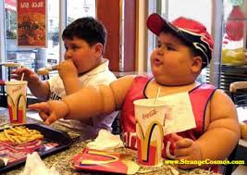


محدودیت های مطالعه
عدم وجوطلاعات مربوط به وزن هنگام تولد
گرفتن نمونه ها از یک محیط هموِزن وبالقوه محدود کننده نتایج به جمعیت عمومی
ریزش تعداد زیادی از بیماران در پیگیری
ثبت نشدن زمان به بلوغ رسیدن افراد مورد مطالعه
ثبت نشدن بعضی مداخله گرهای احتمالی نظیر فعالیت فیزیکی، عادات غذایی و کلاس اقتصادی اجتماعی افراد در فاز اول مطالعه
با تشکر از
توجه شما

